Slide 1

Curso preparatório Academia do programador
Instrutor: Thiago Ribeiro de Bona Sartor

Slide 2

Unidade 12 – SGBD
Nessa unidade mostrará a história, importância de um SGBD, para que ele serve, suas funcionalidades e benefícios. Dando ênfase ao SQLServer da Microsoft.

Slide 3
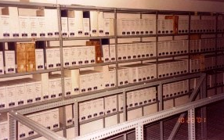
Ficheiros de Papel
Arquivos físicos através de pastas.
Dificuldade
Extrair informações.

Slide 4
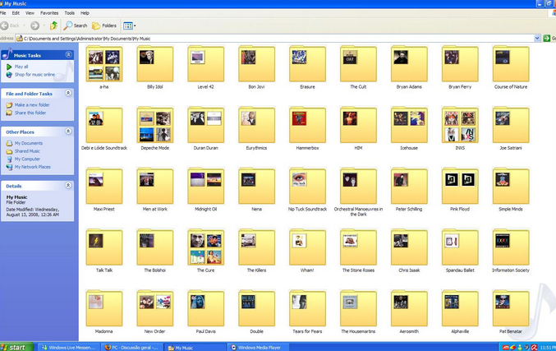
Evolução
Eles evoluíram para arquivos digitais.

Slide 5
Importância
A competitividade das empresas depende de dados precisos e atualizados.
Conforme a empresa cresce, aumenta a sua dependência por dados abundantes e complexos.
Solução: Sistema Gerenciador de Banco de Dados, ou SGBD.

Slide 6
SGBD
Hoje em dia, utilizar papel para registrar os dados de uma empresa não é uma boa alternativa.
O espaço físico necessário gera custos altos para empresa.
Em geral, a consulta das informações registradas é demorada.
O risco de um acidente destruir os dados armazenados em papel é alto.

Slide 7
SGDB
Em vários aspectos, utilizar computadores para o armazenamento de dados é uma abordagem melhor do que utilizar papel.
Os dados podem ser armazenados, por exemplo, em arquivos de texto ou planilhas.
Contudo, existem sistemas especializados na persistência de dados que oferecem recursos mais sofisticados e eficientes para esse tipo de objetivo.
Esses sistemas são conhecidos como Sistemas Gerenciadores de Bancos de Dados - SGBD.

Slide 8
SGDB
Os principais SGBDs adotados nas empresas utilizam o Modelo Relacional para definir a organização das informações armazenadas e a linguagem SQL para permitir a manipulação desses dados. Eis uma lista dos SGBDs mais utilizados nas empresas:
MySQL Server
Oracle Database
PostgreSQL
SQL Server

Slide 9
SQL Server
Desenvolvido pela Microsoft.
Suas linguagens de consulta primárias são T-SQL e ANSI SQL.

Slide 10


SQLServer se apronte, que quero lhe usar! (Luto)
+

Slide 11
Exercício de Fixação
Crie uma pasta, projeto ou arquivo UNIDADE XII. E dentro do que você criar a seguinte repartição BandoDeDados.
O exercício está no repositório CursoNDDigital.

